Slide 1

Санкт-Петербургский Государственный Морской Технический университет Факультет Корабельной энергетики и автоматики Кафедра судовой автоматики и измерений
Тема выпускной квалификационной работы:
«МАКЕТНО-ДЕЙСТВУЮЩИЙ ОБРАЗЕЦ АВТОМАТИЗИРОВАННОЙ СИСТЕМЫ ПОДДЕРЖКИ ПРИНЯТИЯ РЕШЕНИЙ АСЗИ МОРСКОГО НАЗНАЧЕНИЯ»
Выполнил:
Студент группы 2450
Богдан А.М.
Руководитель:
Алексеев А.В.
Санкт-Петербург
2019

Slide 2
Задачи выпускной квалификационной работы
Изучить и проанализировать существующие практики реализации систем поддержки принятия решений. Изучить существующие математические модели нормирования и объединения единичных показателей качества в сводный показатель качества и последующего ранжирования результатов.
Основываясь на практике использования существующих ПК АСППР формулировать концепцию МДО АСППР «АСОР-2.0»
Обосновать выбор среды программирования и технологии реализации МДО АСППР «АСОР-2.0»
Разработать МДО АСППР «АСОР-2.0» в соответствии со сформулированной концепцией и используя выбранную технологию реализации.
Разработать проект руководства пользователя АСППР «АСОР-2.0»

Slide 3
Две основных задачи АСППР:
Реализация определения наилучшего (оптимального) решения в процессе обработки введенных данных;
Ранжирование вариантов решений.

Slide 4
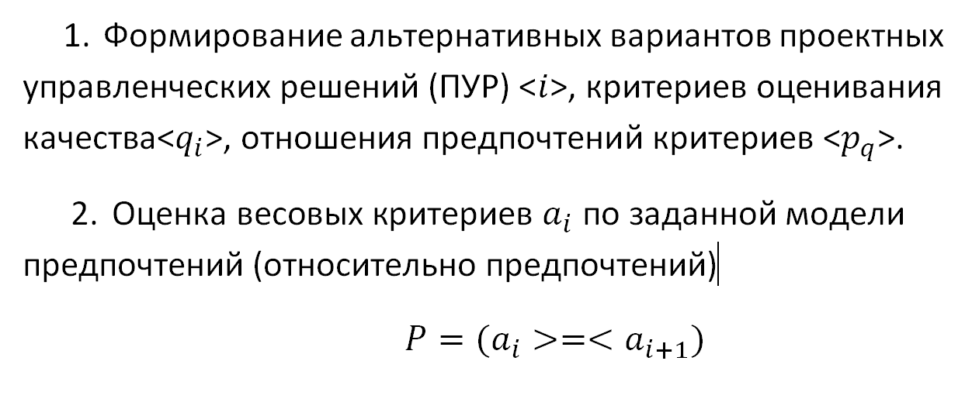
Метод реализации «АСПИД»

Slide 5
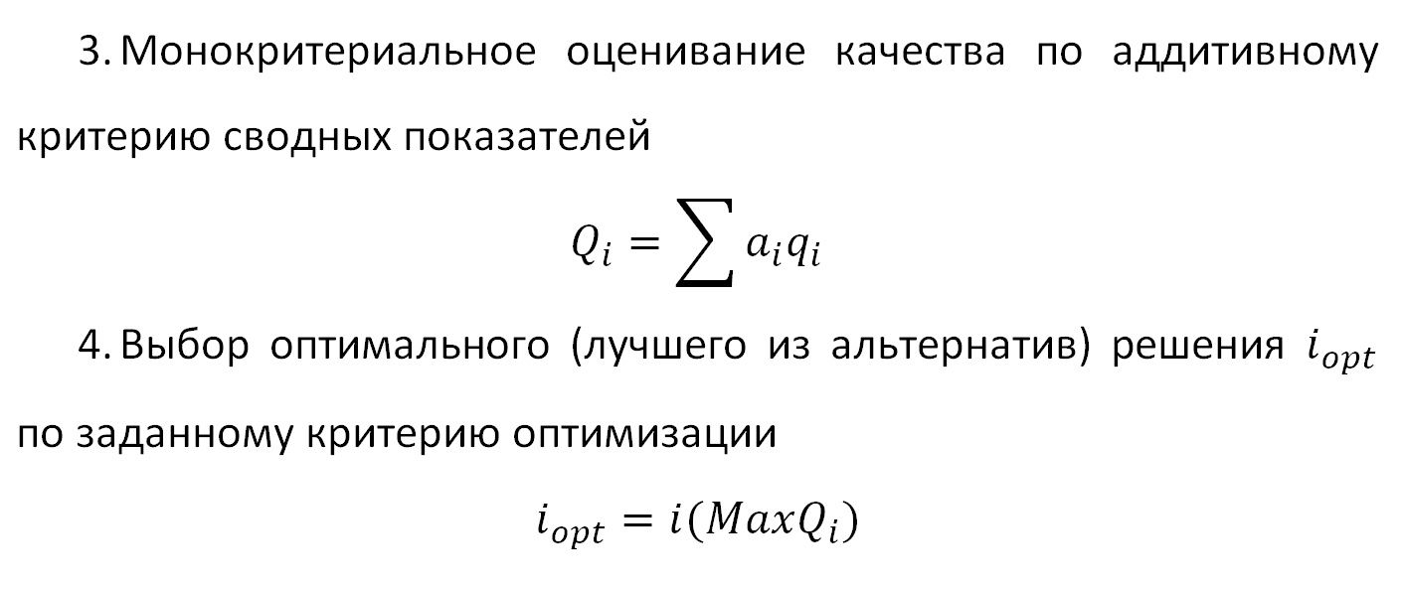
Метод реализации «АСПИД»

Slide 6
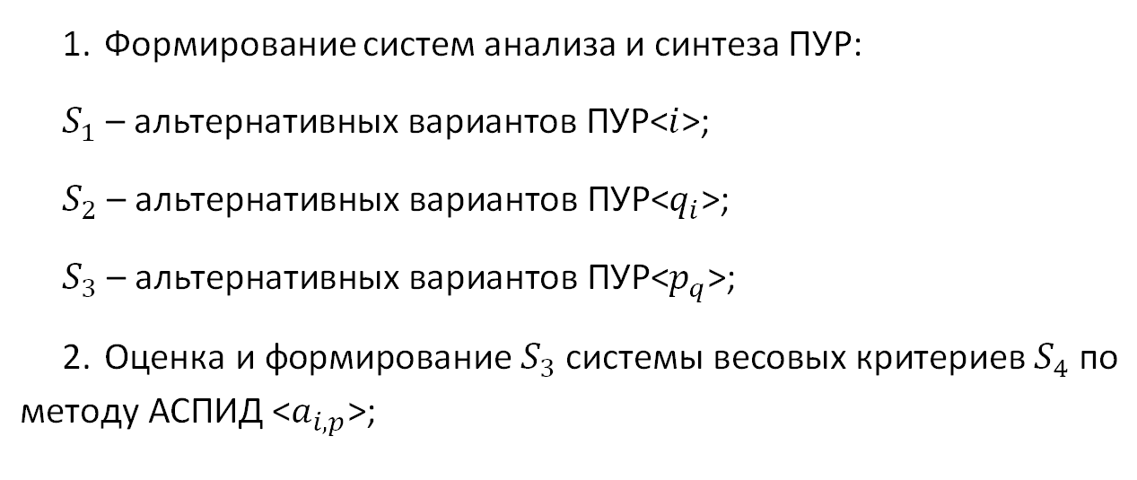
Метод реализации «КРОПУР»
Метод реализации КРОПУР состоит из следующего комплекса действий по решению задачи:

Slide 7
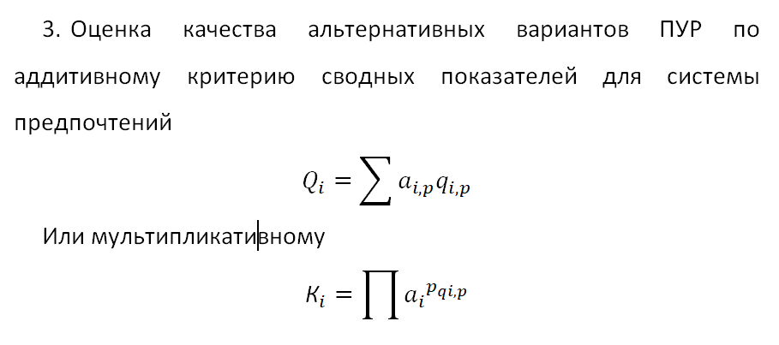
Метод реализации «КРОПУР»

Slide 8
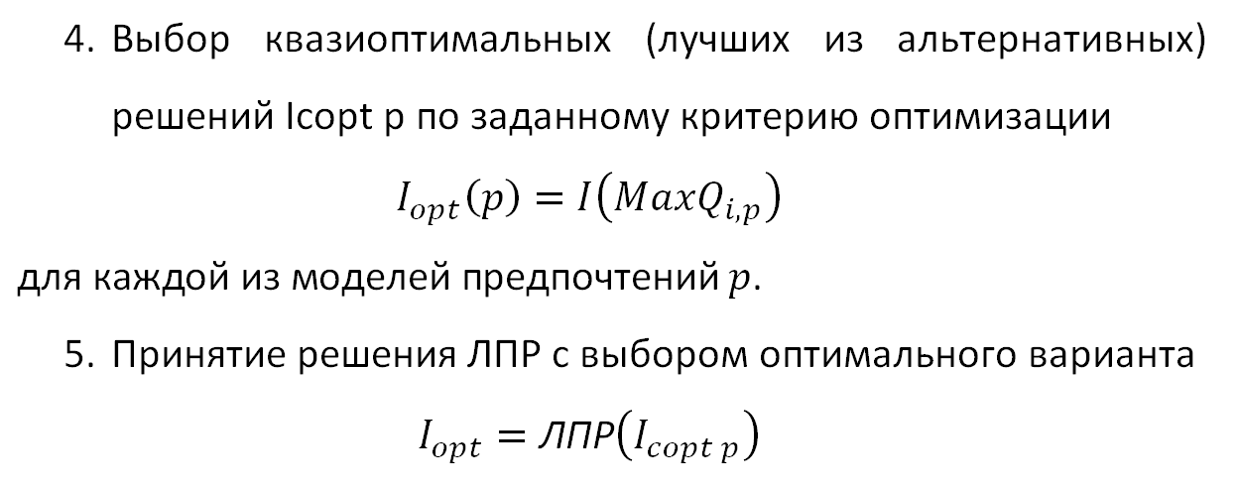
Метод реализации «КРОПУР»

Slide 9
Сравнение методов «АСПИД» и «КРОПУР»
Методика КРОПУР включает в себя некоторые пункты метода АСПИД, но главное отличие в том, что в методе КРОПУР используется мультипликативный способ объединения числовых значений критериев.

Slide 10
Методы объединения численных значений критериев
Метод объединения численных значений критериев – это расчетная формула объединения единичных нормированных численных значений каждого критерия в сводный показатель качества.
Для получения комплексной оценки качества применяются следующие средневзвешенные зависимости:
Аддитивная
Мультипликативная

Slide 11
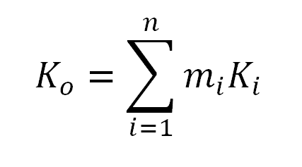
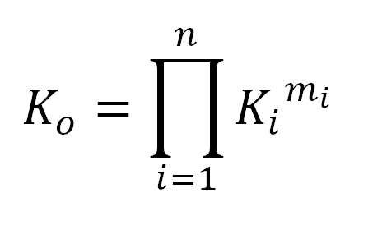
Аддитивная и мультипликативная зависимости
Средневзвешенная арифметическая (аддитивная) зависимость :
Средневзвешенная геометрическая (мультипликативная) зависимость:

Slide 12
Сравнение аддитивной и мультипликативной зависимости
При использовании аддитивной средневзвешенной зависимости изменение любого, даже важнейшего показателя при большом числе единичных показателей не оказывает существенного влияния на комплексную оценку
При использовании мультипликативной средневзвешенной зависимости для получения комплексной оценки качества, чувствительность к изменению единичных оценок очень высокая

Slide 13
Идея разработки МДО АСППР «АСОР-2.0»
Вышеперечисленные методы реализации достижения результатов синтезированы в ПК «АСОР-1.4.1» как метод получения агрегированного показателя качества.
На базе данного ПК «АСОР-1.4.1» было решено разработать МДО АСППР «АСОР-2.0», позволяющий ранжировать средства защиты информации в составе СКЗИ морского назначения.

Slide 14
Основные моменты улучшения качества АСППР
разработка интерфейса ввода и вывода данных как можно более простым и удобным для пользователя
разработка гибкого, удобно настраиваемого процесса поиска оптимального решения
создание хорошо структурированной базы знаний, добавлять данные в которую могли бы большое количество пользователей

Slide 15
Выбор концепции исполнения МДО АСППР «АСОР-2.0»
Принято решение разрабатывать «АСОР-2.0» в концепции веб-приложения с использованием удаленной защищенной базы данных.
Данный подход предоставляет следующие возможности:
Возможность реализации удобного пользовательского интерфейса в соответствии с современными тенденциями создания приложений.
Возможность использования для хранения данных структурированной базы данных.
Возможность синхронизации с единой БД множества одновременно оперирующих данными пользователей.
Возможность идентификации и аутентификации пользователей, а так же разграничения доступа пользователей к данным в базе знаний.
Возможность запуска разработанного приложения с любого современного устройства вычислительной техники.

Slide 16
Технологии реализации и языки программирования
Пользовательский интерфейс: HTML, CSS, React.js
Обработка данных на стороне клиента: JavaScript
Обработка данных на стороне сервера: Node.js
Удаленное хранилище данных: Google Firebase

Slide 17
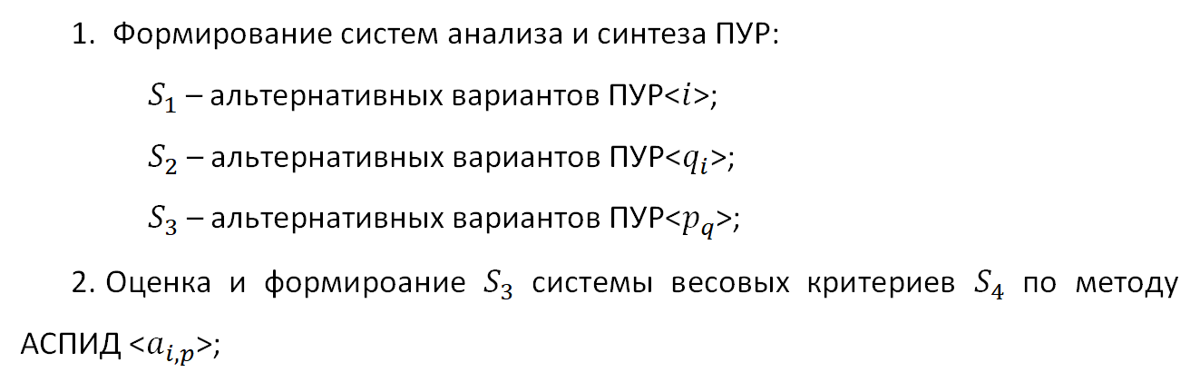
Адаптация математической модели «АСОР-1.4.1» под задачи ранжирования СЗИ в составе АСЗИ морского назначения
Методика реализации процесса оптимизации и ранжирования СЗИ в «АСОР-2.0»:

Slide 18
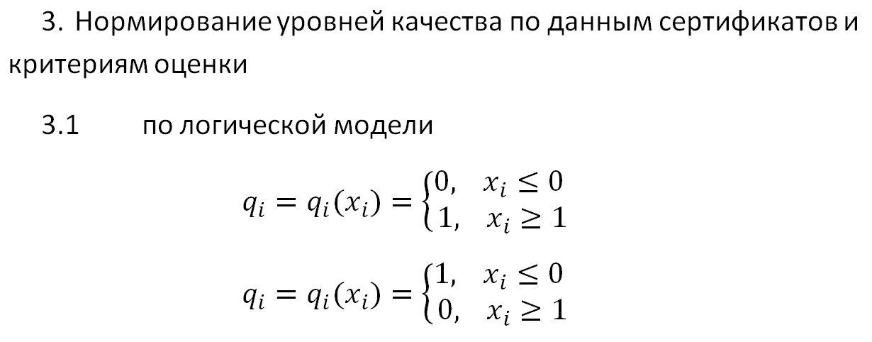
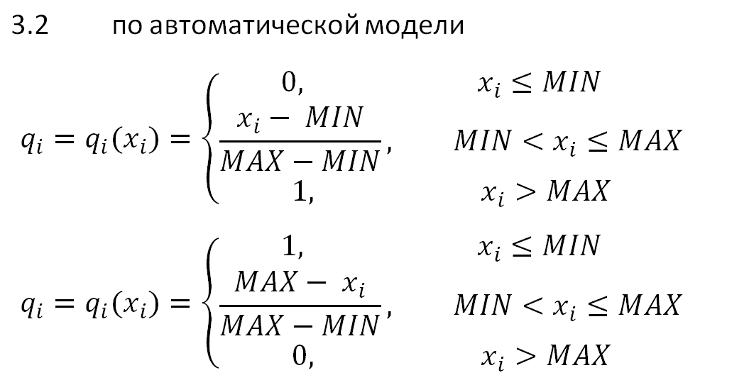
Адаптация математической модели «АСОР-1.4.1» под задачи ранжирования СЗИ в составе АСЗИ морского назначения

Slide 19
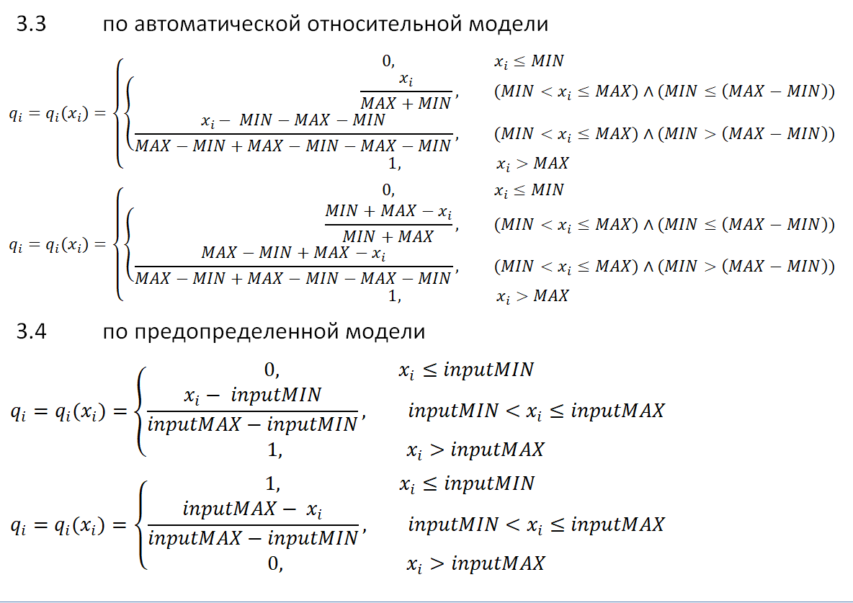
Адаптация математической модели «АСОР-1.4.1» под задачи ранжирования СЗИ в составе АСЗИ морского назначения

Slide 20
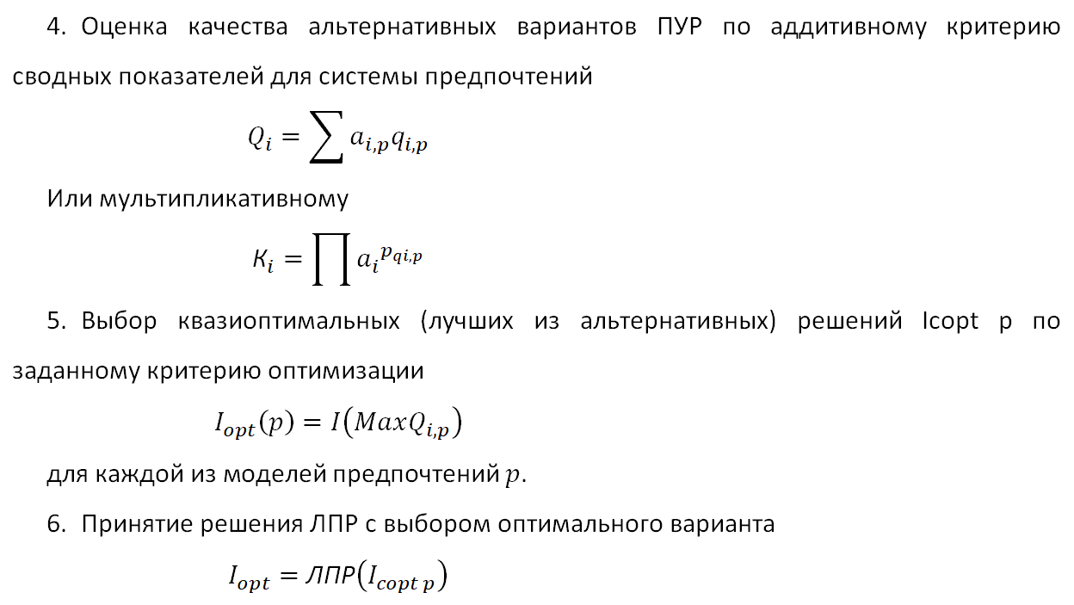
Адаптация математической модели «АСОР-1.4.1» под задачи ранжирования СЗИ в составе АСЗИ морского назначения

Slide 21
Демонстрация работы веб-приложения МДО АСППР «АСОР-2.0»
Для запуска веб-приложения на любом современном устройстве вычислительной техники достаточно открыть веб-браузер и ввести в адресной строке следующий адрес:
https://vkrstudy.web.app/

Slide 22
Заключение
При выполнении выпускной квалификационной работы достигнуты следующие результаты:
Изучены существующие практики реализации систем поддержки принятия решений
Выполнено сравнение метода реализации достижения результатов и математических моделей АСПИД и КРОПУР.
Проанализированы способы объединения численных значений единичных показателей качества. Выполнено сравнение аддитивного и мультипликативного способа.
Сформулирована идея разработки МДО АСППР «АСОР-2.0» в виде веб-приложения с использованием удаленной базы данных в качестве хранилища информации.
Принято и обосновано решение по части выбора языков программирования и способа реализации веб-приложения МДО АСППР «АСОР-2.0»
Адаптирована математическая модель «АСОР-1.4.1» конкретно для сравнения СЗИ в составе СКЗИ морского назначения для дальнейшего использования в МДО АСППР «АСОР-2.0»
Разработаны интерфейс ввода исходных данных АСППР, технология формирования БД, интерфейс управления, а также реализована система обработки данных и вывода результатов
Выполнена разработка проекта руководства пользователя МДО АСППР «АСОР-2.0»

Slide 23
Спасибо за внимание!

